Slide 1

С++
Файловая система
FloyzenCode
Майоров Василий

Slide 2
Введение

Slide 3
Файловые потоки

Slide 4
Файловые потоки
Для работы с файлами в стандартной библиотеке определен заголовочный файл fstream, который определяет базовые типы для чтения и записи файлов.

Slide 5
Файловые потоки
Для работы с файлами в стандартной библиотеке определен заголовочный файл fstream, который определяет базовые типы для чтения и записи файлов.
ifstream: для чтения с файла

Slide 6
Файловые потоки
Для работы с файлами в стандартной библиотеке определен заголовочный файл fstream, который определяет базовые типы для чтения и записи файлов.
ifstream: для чтения с файла
ofstream: для записи в файл

Slide 7
Файловые потоки
Для работы с файлами в стандартной библиотеке определен заголовочный файл fstream, который определяет базовые типы для чтения и записи файлов.
ifstream: для чтения с файла
ofstream: для записи в файл
fstream: совмещает запись и чтение

Slide 8
Файловые потоки
Для работы с файлами в стандартной библиотеке определен заголовочный файл fstream, который определяет базовые типы для чтения и записи файлов.
ifstream: для чтения с файла
ofstream: для записи в файл
fstream: совмещает запись и чтение
Это три основных типа для работы с файловой системой

Slide 9
Открытие файла

Slide 10
Открытие файла
При операциях с файлом вначале необходимо открыть файл с помощью функции open(). Данная функция имеет две версии:

Slide 11
Открытие файла
При операциях с файлом вначале необходимо открыть файл с помощью функции open(). Данная функция имеет две версии:
open(путь)

Slide 12
Открытие файла
При операциях с файлом вначале необходимо открыть файл с помощью функции open(). Данная функция имеет две версии:
open(путь)
open(путь, режим)

Slide 13
Открытие файла
При операциях с файлом вначале необходимо открыть файл с помощью функции open(). Данная функция имеет две версии:
open(путь)
open(путь, режим)
Для открытия файла в функцию необходимо передать путь к файлу в виде строки. И также можно указать режим открытия, который находится в пространстве имён std::ios.

Slide 14
Режимы открытия файла
ios::in: файл открывается для ввода (чтения). Может быть установлен только для объекта ifstream или fstream.

Slide 15
Режимы открытия файла
ios::in: файл открывается для ввода (чтения). Может быть установлен только для объекта ifstream или fstream.
ios::out: файл открывается для вывода (записи). При этом старые данные удаляются. Может быть установлен только для объекта ofstream или fstream.

Slide 16
Режимы открытия файла
ios::in: файл открывается для ввода (чтения). Может быть установлен только для объекта ifstream или fstream.
ios::out: файл открывается для вывода (записи). При этом старые данные удаляются. Может быть установлен только для объекта ofstream или fstream.
ios::app: файл открывается для дозаписи. Старые данные не удаляются.

Slide 17
Режимы открытия файла
ios::in: файл открывается для ввода (чтения). Может быть установлен только для объекта ifstream или fstream.
ios::out: файл открывается для вывода (записи). При этом старые данные удаляются. Может быть установлен только для объекта ofstream или fstream.
ios::app: файл открывается для дозаписи. Старые данные не удаляются.
ios::ate: после открытия файла перемещает указатель в конец файла

Slide 18
Режимы открытия файла
ios::in: файл открывается для ввода (чтения). Может быть установлен только для объекта ifstream или fstream.
ios::out: файл открывается для вывода (записи). При этом старые данные удаляются. Может быть установлен только для объекта ofstream или fstream.
ios::app: файл открывается для дозаписи. Старые данные не удаляются.
ios::ate: после открытия файла перемещает указатель в конец файла
ios::binary: файл открывается в бинарном режиме

Slide 19
Режимы открытия файла
Примечание: Если при открытии режим не указан, то по умолчанию для объектов ofstream применяется режим ios::out, а для объектов ifstream - режим ios::in. Для объектов fstream совмещаются режимы ios::out и ios::in.

Slide 20
std::ofstream out; // поток для записи

Slide 21
std::ofstream out; // поток для записи
out.open("hello1.txt"); // окрываем файл для записи

Slide 22
std::ofstream out; // поток для записи
out.open("hello1.txt"); // окрываем файл для записи
std::ofstream out2;
out2.open("hello2.txt", std::ios::app); // окрываем файл для дозаписи

Slide 23
std::ofstream out; // поток для записи
out.open("hello1.txt"); // окрываем файл для записи
std::ofstream out2;
out2.open("hello2.txt", std::ios::app); // окрываем файл для дозаписи
std::ofstream out3;
out2.open("hello3.txt", std::ios::out | std::ios::binary); // установка нескольких режимов

Slide 24
std::ofstream out; // поток для записи
out.open("hello1.txt"); // окрываем файл для записи
std::ofstream out2;
out2.open("hello2.txt", std::ios::app); // окрываем файл для дозаписи
std::ofstream out3;
out2.open("hello3.txt", std::ios::out | std::ios::binary); // установка нескольких режимов
std::ifstream in; // поток для чтения
in.open("hello4.txt"); // окрываем файл для чтения

Slide 25
std::ofstream out; // поток для записи
out.open("hello1.txt"); // окрываем файл для записи
std::ofstream out2;
out2.open("hello2.txt", std::ios::app); // окрываем файл для дозаписи
std::ofstream out3;
out2.open("hello3.txt", std::ios::out | std::ios::binary); // установка нескольких режимов
std::ifstream in; // поток для чтения
in.open("hello4.txt"); // окрываем файл для чтения
std::fstream fs; // поток для чтения-записи
fs.open("hello5.txt"); // окрываем файл для чтения-записи

Slide 26
Конструктор файлового класса

Slide 27
Конструктор файлового класса
Необязательно использовать функцию open(), если мы будем использовать конструктор классов <fstream>

Slide 28
Конструктор файлового класса
Необязательно использовать функцию open(), если мы будем использовать конструктор классов <fstream>:
fstream(путь)
fstream(путь, режим)

Slide 29
Конструктор файлового класса
Необязательно использовать функцию open(), если мы будем использовать конструктор классов <fstream>:
fstream(путь)
fstream(путь, режим)
std::ofstream out("hello.txt");
std::ifstream in("hello.txt");
std::fstream fs("hello.txt", std::ios::app);

Slide 30
Закрытие файла

Slide 31
Закрытие файла
После того, как мы что-либо сделали с файлом нам необходимо его закрыть, делается это с помощью функции close()

Slide 32
Закрытие файла
После того, как мы что-либо сделали с файлом нам необходимо его закрыть, делается это с помощью функции close().
Стоит учесть, что после того, как объект потока выходит из области видимости, то у него автоматически вызывается функция close().

Slide 33
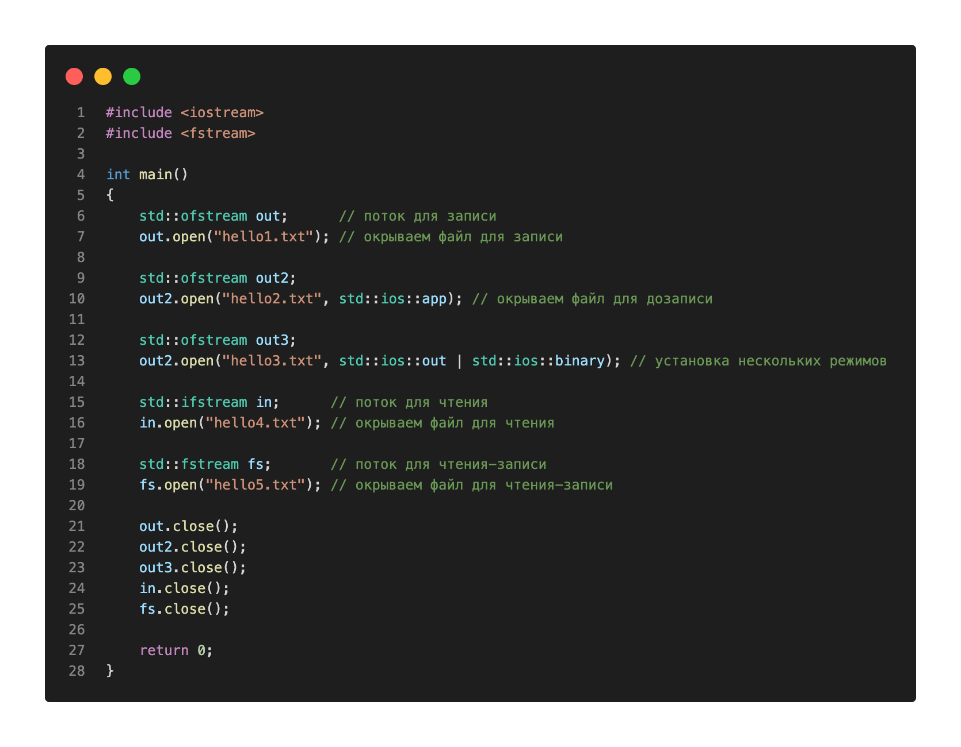

Slide 34
Работа с файлами

Slide 35
Запись в файл

Slide 36
Запись в файл
#include <iostream>
#include <fstream>
int main()
{
std::ofstream out; // поток для записи
out.open("hello.txt"); // открываем файл для записи
if (out.is_open()) // проверка, если файл открылся успешно, то мы записываем в него Hello World!
{
out << "Hello World!" << std::endl;
}
out.close();
std::cout << "File has been written" << std::endl;
}

Slide 37
Чтение из файла

Slide 38
Чтение из файла
std::string line;
std::ifstream in("hello.txt"); // окрываем файл для чтения
if (in.is_open())
{
while (std::getline(in, line))
{
std::cout << line << std::endl;
}
}
in.close(); // закрываем файл

Slide 39
Примеры работ

Slide 40
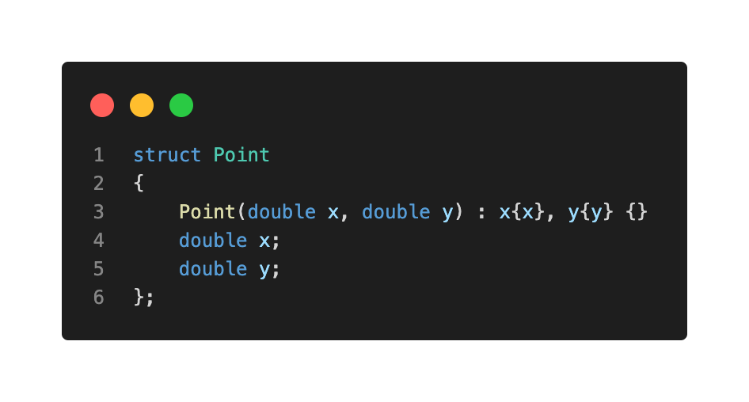

Slide 41
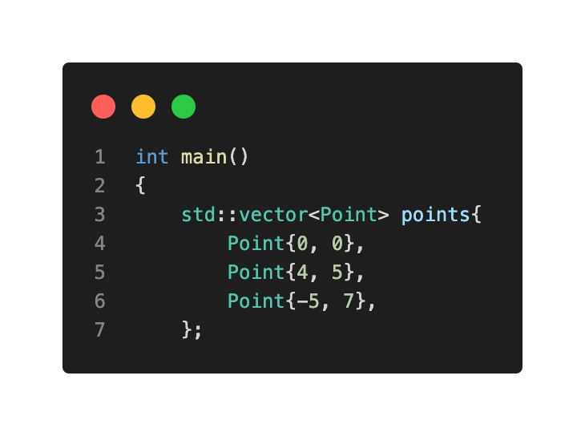

Slide 42
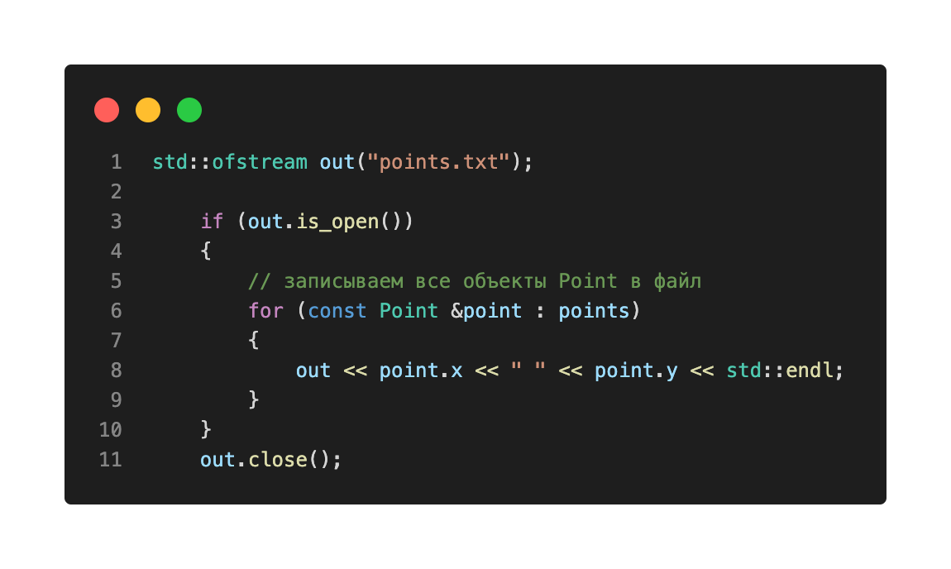

Slide 43
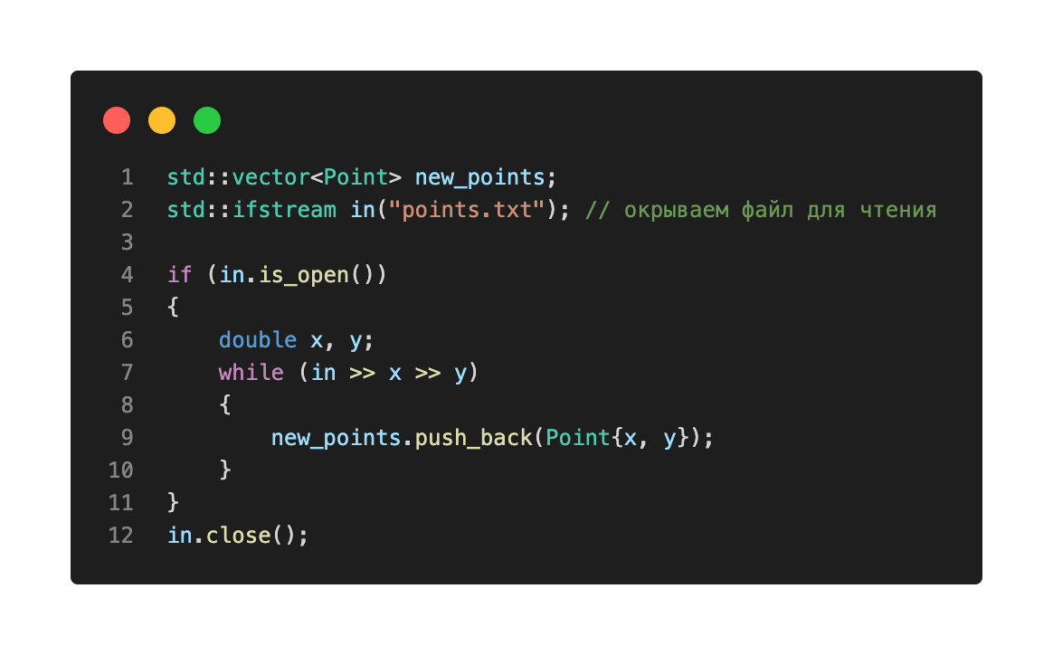

Slide 44
Перегрузка IO операторов

Slide 45
Перегрузка операторов

Slide 46
Перегрузка операторов
Операторы ввода >> и вывода << прекрасно работают для примитивных типов данных, таких как int или double. В то же время для использования их с объектами классов необходимо переопределять эти операторы.

Slide 47
Перегрузка операторов
Операторы ввода >> и вывода << прекрасно работают для примитивных типов данных, таких как int или double. В то же время для использования их с объектами классов необходимо переопределять эти операторы.
Например, если мы хотим вывести поля структуры, то в таком случае нам придётся перегрузить оператор, иначе у нас не получится.

Slide 48
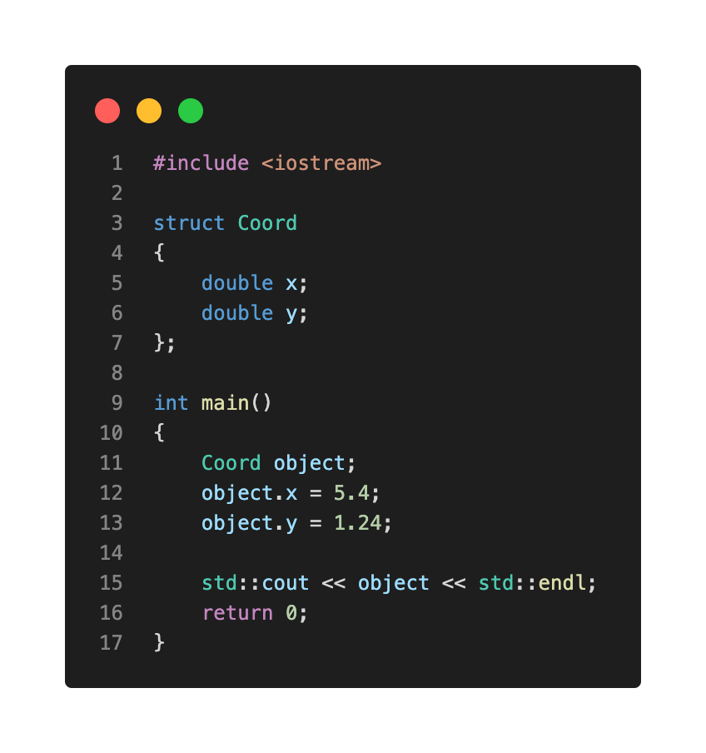

Slide 50
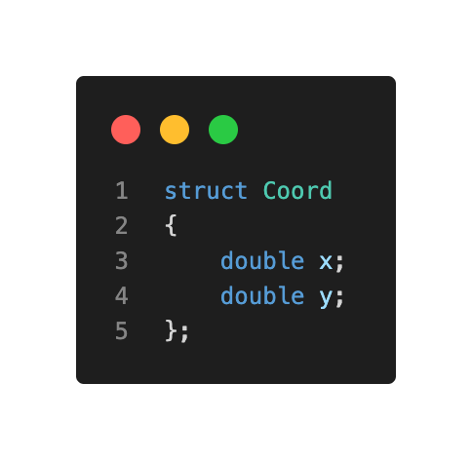

Slide 51
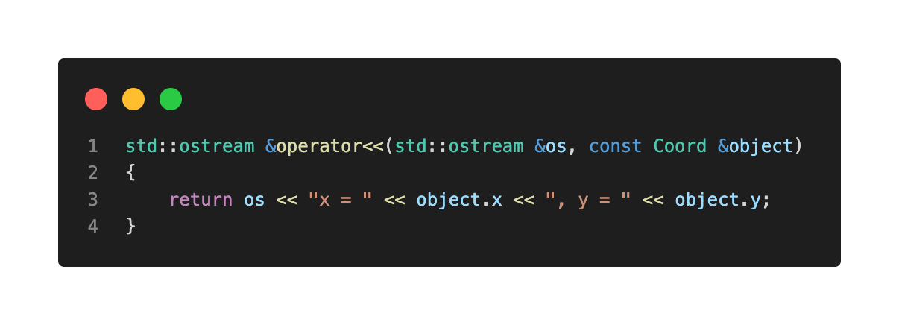

Slide 52
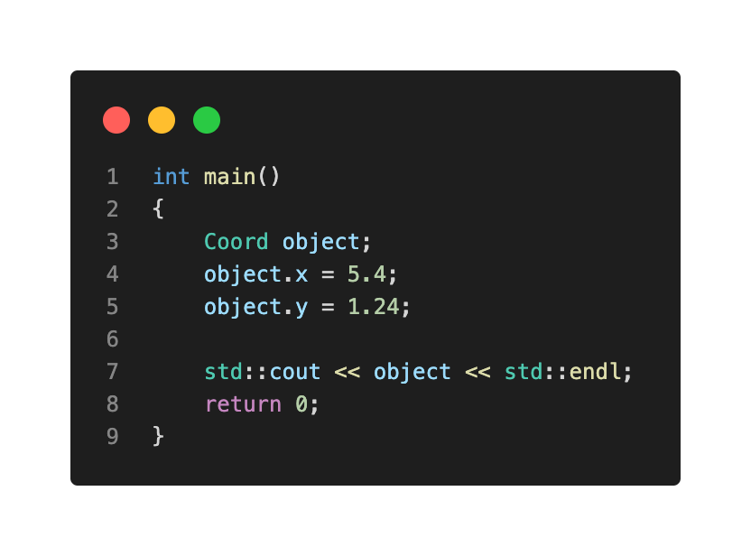

Slide 53
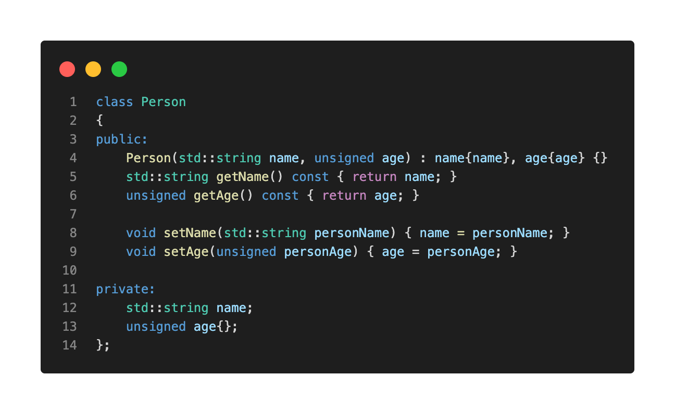

Slide 54
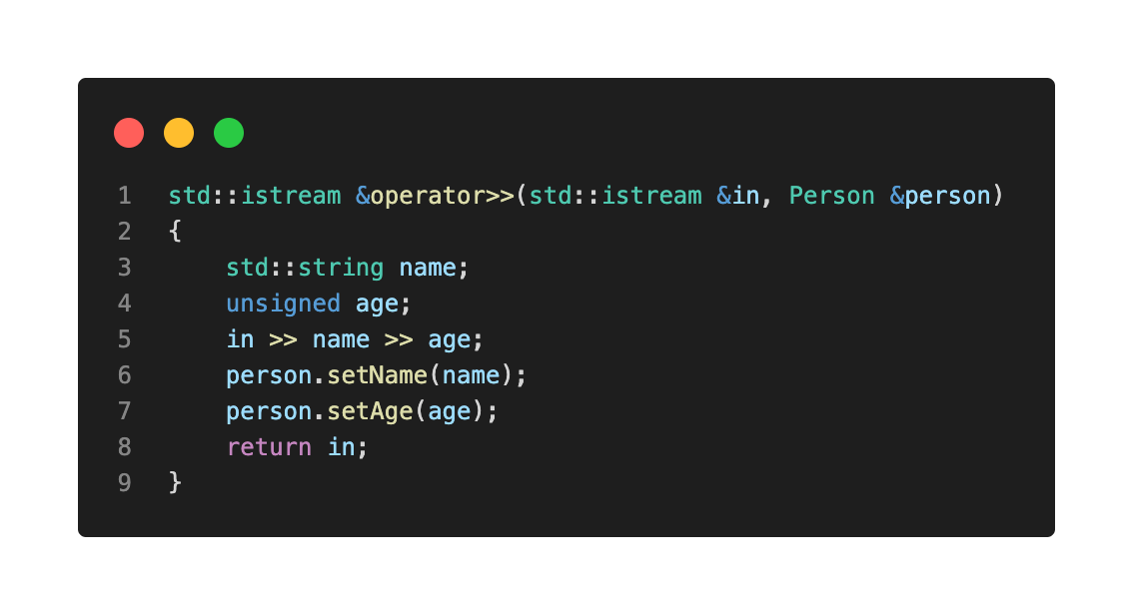

Slide 55
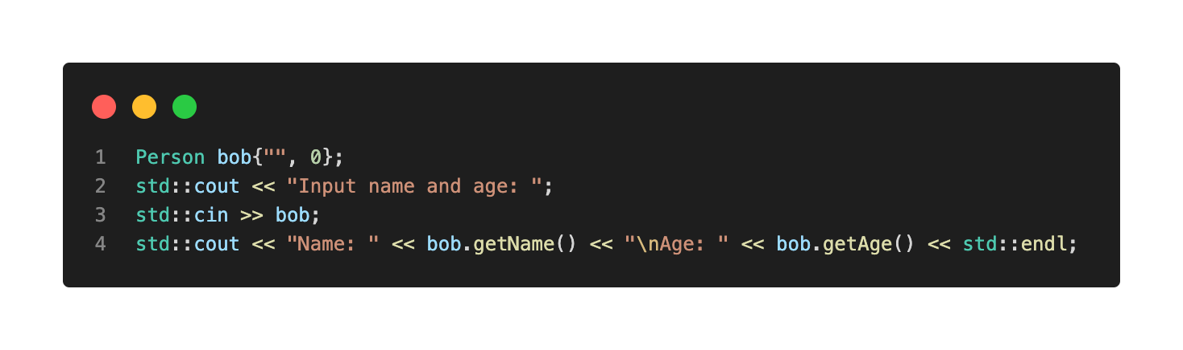

Slide 56
Читаем код, думаем, анализируем

Slide 57
Все лекции будут доступны на GitHub
FloyzenCode

